Slide 2
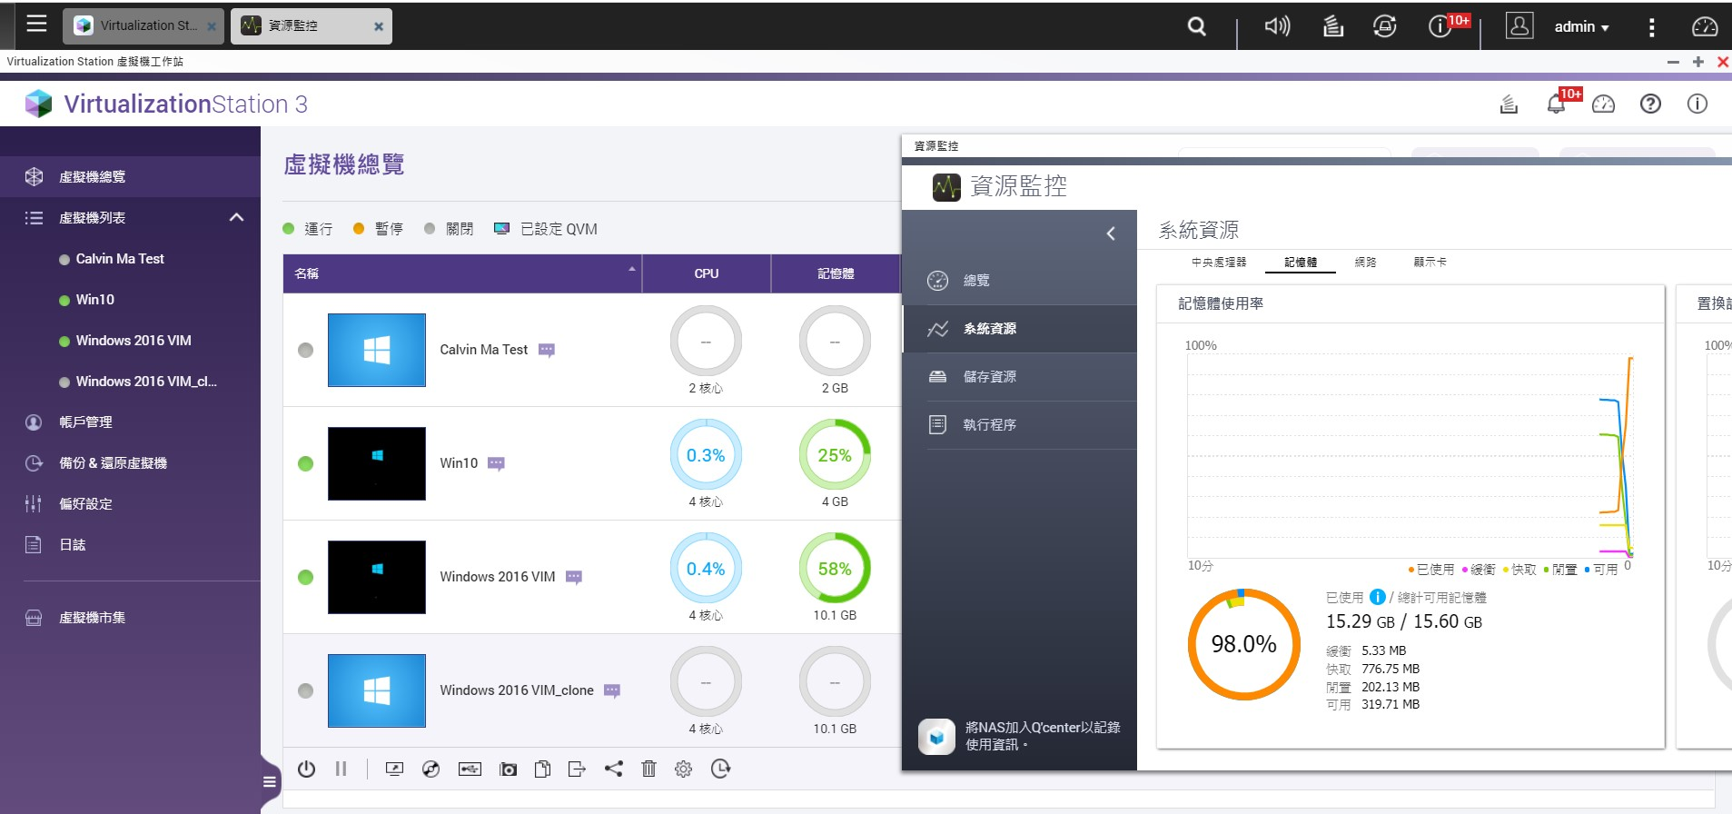
您是否曾經遇過開兩個虛擬機， 主機的記憶體就佔滿?

Slide 3
記憶體不足影響系統運行
添購記憶體
記憶體不足
添購新設備
記憶體無法擴充
添購多台設備
系統跑太慢
臨時需要開多台虛擬機

Slide 4
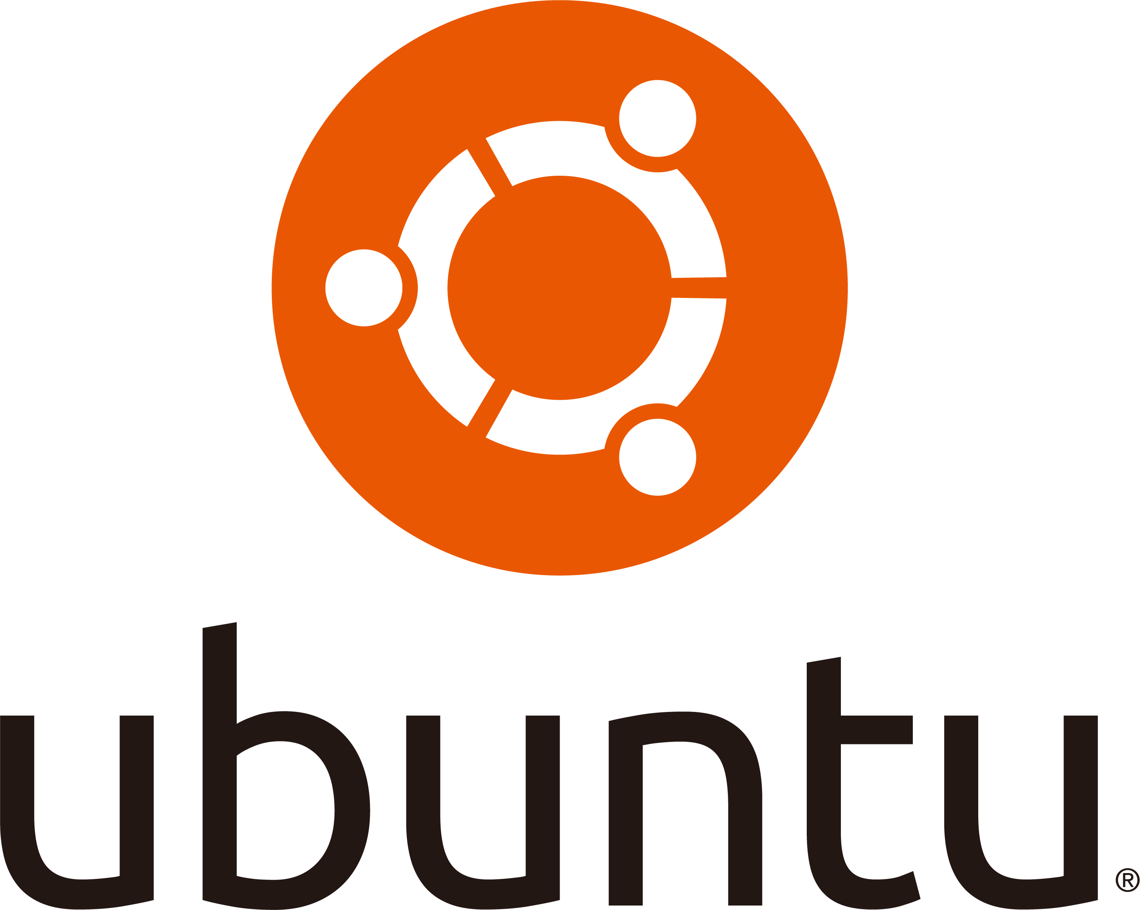
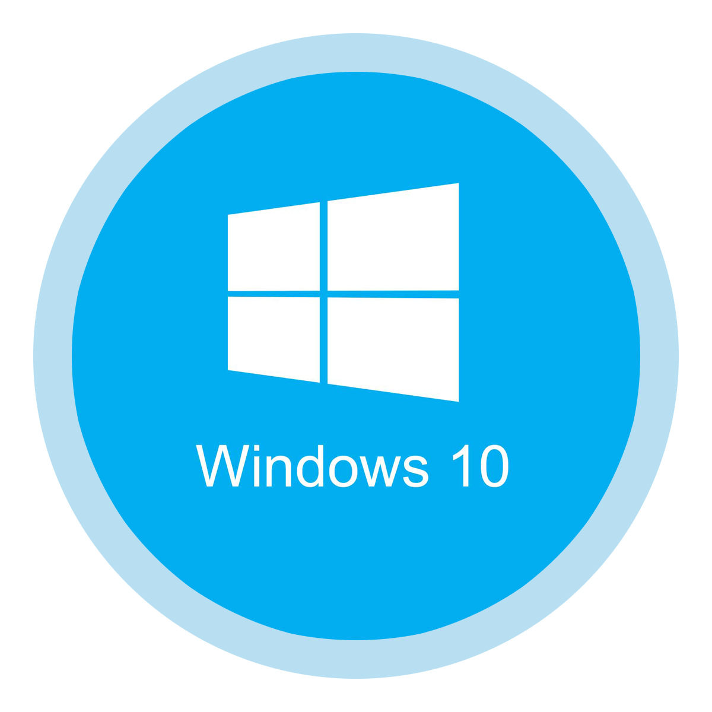
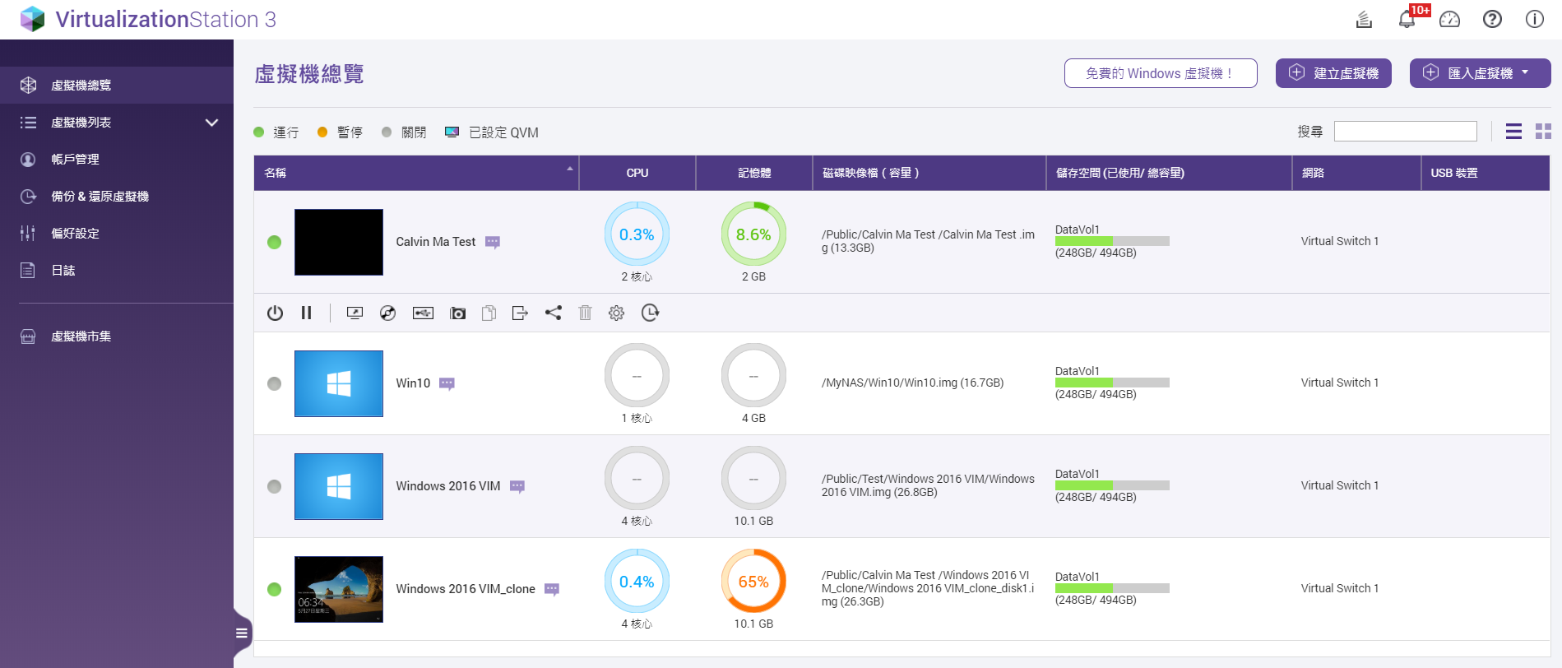
運行多個虛擬機實際狀況
Application
Application
!
+
Filesystem
Filesystem
Application
Application
Application
Guest OS
Guest OS
Filesystem
Filesystem
Filesystem
Guest OS
Guest OS
Guest OS
Virtualization Station
Host OS
Hardware

Slide 5
有什麼方法可以解決整機記憶體不足的問題?
共用虛擬機的記憶體 (KSM)
(Kernel Samepage Merging)
以減少主機系統使用量
各個虛擬機
記憶體的動態分配 (Memory Ballooning)
Install from the same ISO or via VM cloning.
When load is light: inflate
When load raises: deflate
Windows
Windows
Windows
Windows
Windows
Windows
…
Windows
RedHat
Ubuntu
Guest
Mem
Guest
Mem
Guest
Mem
W
Shared
Mem
(RO)
W
Guest
Mem
Guest
Mem
Guest
Mem
Guest
Mem
Guest
Mem
Copy-on-write
Host Memory
Host Memory
Host Memory
Host Memory
Host
Host
Host
Host

Slide 6
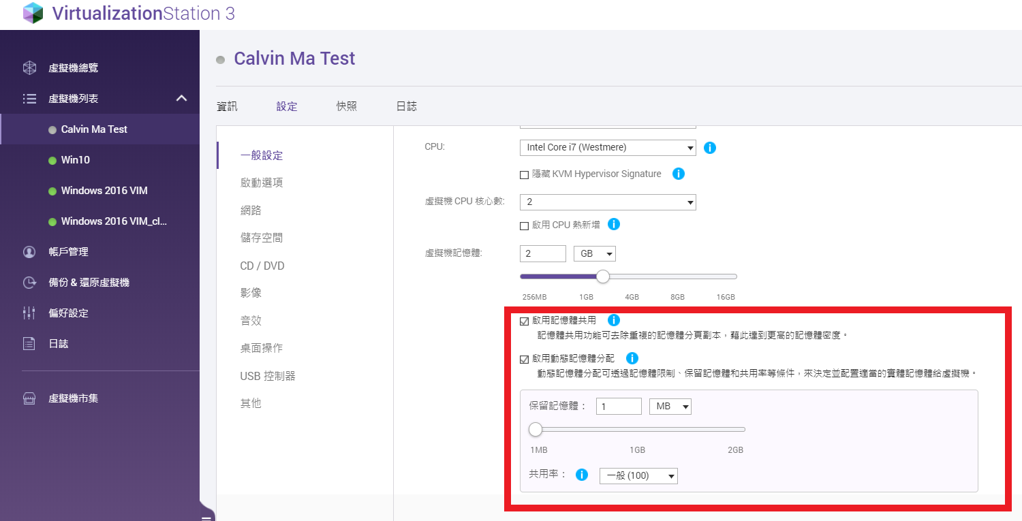
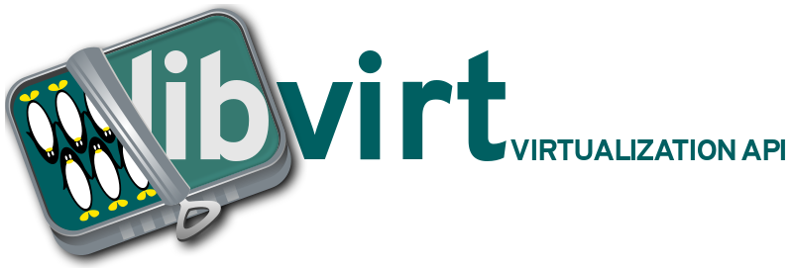
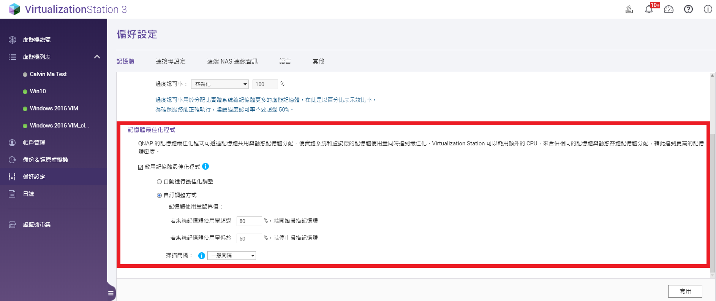
記憶體共用與動態分配雙管齊下 當然! 你也可以彈性選擇!
Balloon Settings / NoShare
VM
(Shard)
VM
(No Shard)
VM
(Balloon)
KSM Settings / Config
MOM
(Memory Overcommitment manager)

Slide 7
如何優化虛擬機的記憶體使用
Monitor
conf
Monitor
Collect host/VM
Resource statistics
Evaluate
Used-defined policy
Action!
Ex: KSM/Ballooning
MEM
MEM
MEM
Guest VM
Guest VM
Guest VM
..….
Guest VM
CPU
Memory
Network
Storage
Host

Slide 8
MOM 記憶體超額配置優勢與效益 MOM=Memory overcommit management
MOM 記憶體超額配置的效益 :​
彈性使用記憶體，投資設備的每一分成本都可用到最大的價值 。
設定 - 套用，一鍵完成。
添購硬體設備前，可做一個評估與選擇。
臨時需要開多台服務的時候，可做一個記憶體彈性管理的使用。
MOM 記憶體超額配置的應用 : ​
適合做多台虛擬機服務，且多台服務的所使用的檔案資料較多是重複的。
​
MOM 記憶體超額配置的優勢 :​
優化虛擬機記憶體並做妥善的分配。

Slide 9
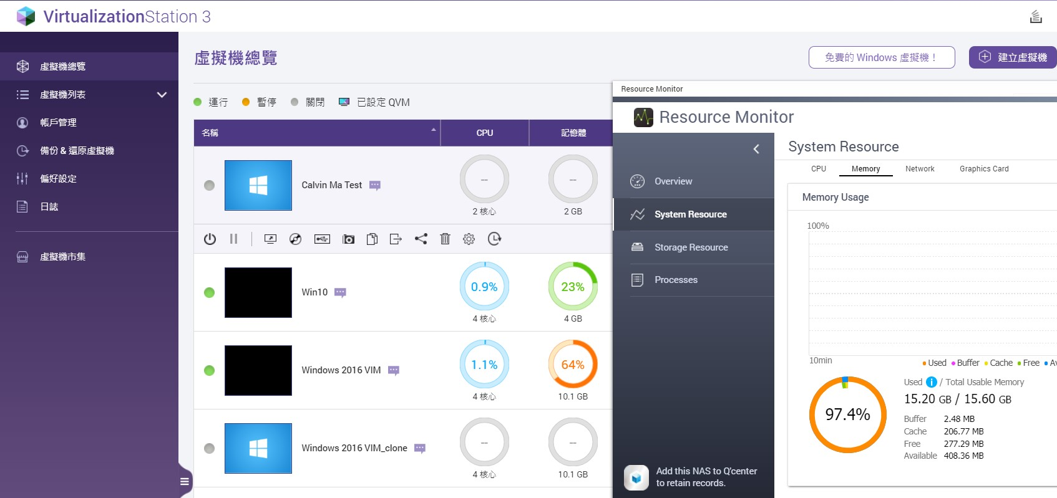
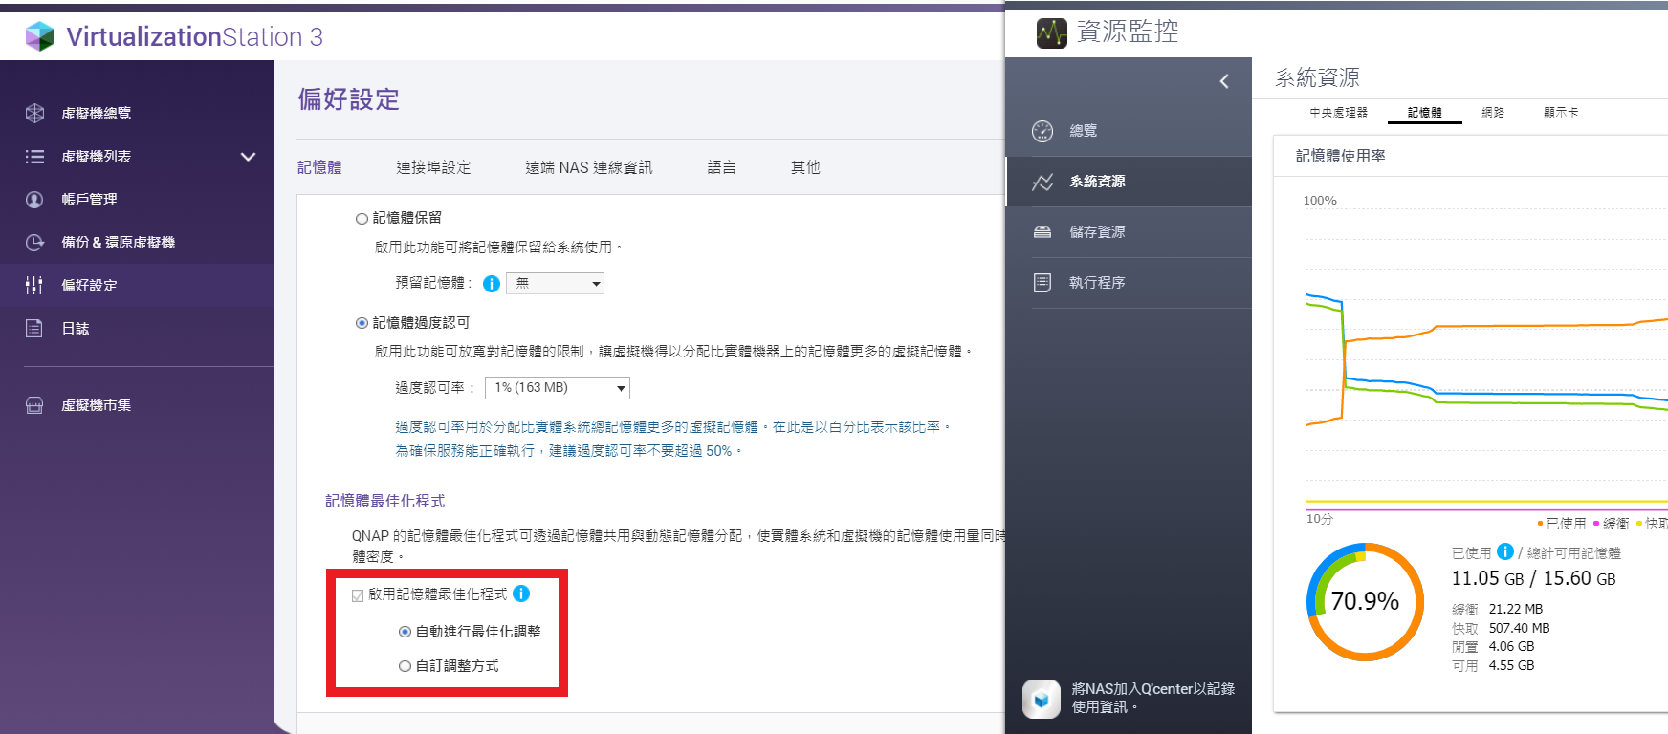
馬上有感! 記憶體使用率逐漸下降

Slide 10
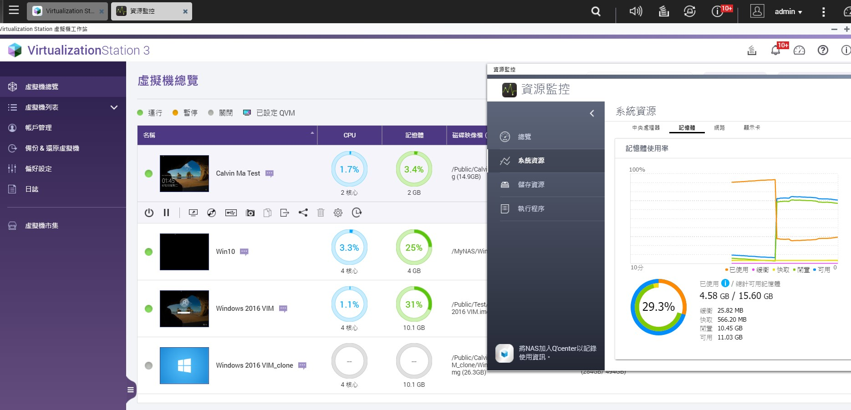
啟動後 VM 加總記憶體可大於系統記憶體 / 記憶體使用率為 29.3%

Slide 11
Virtualization Station
MOM 實做

Slide 12
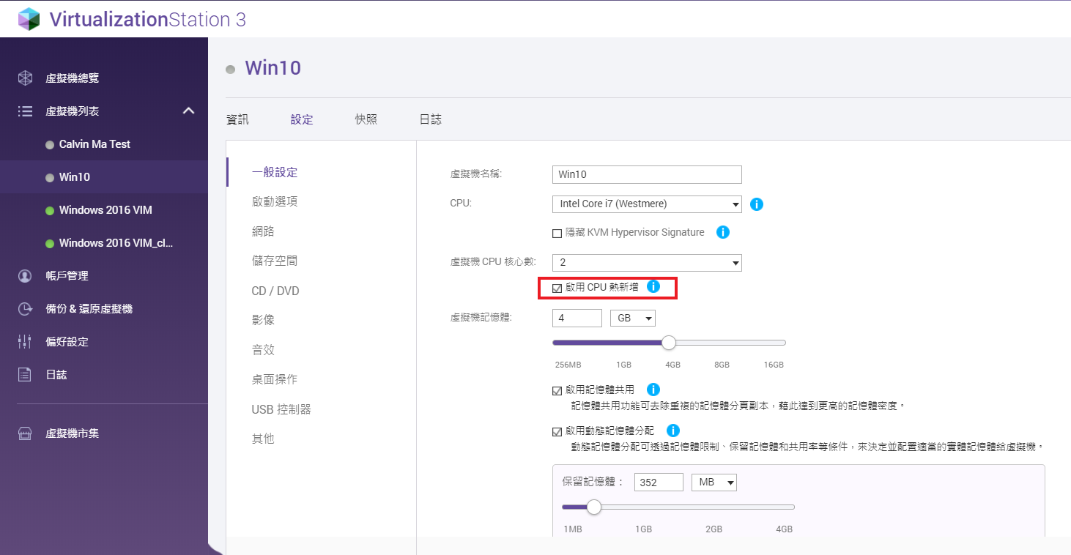
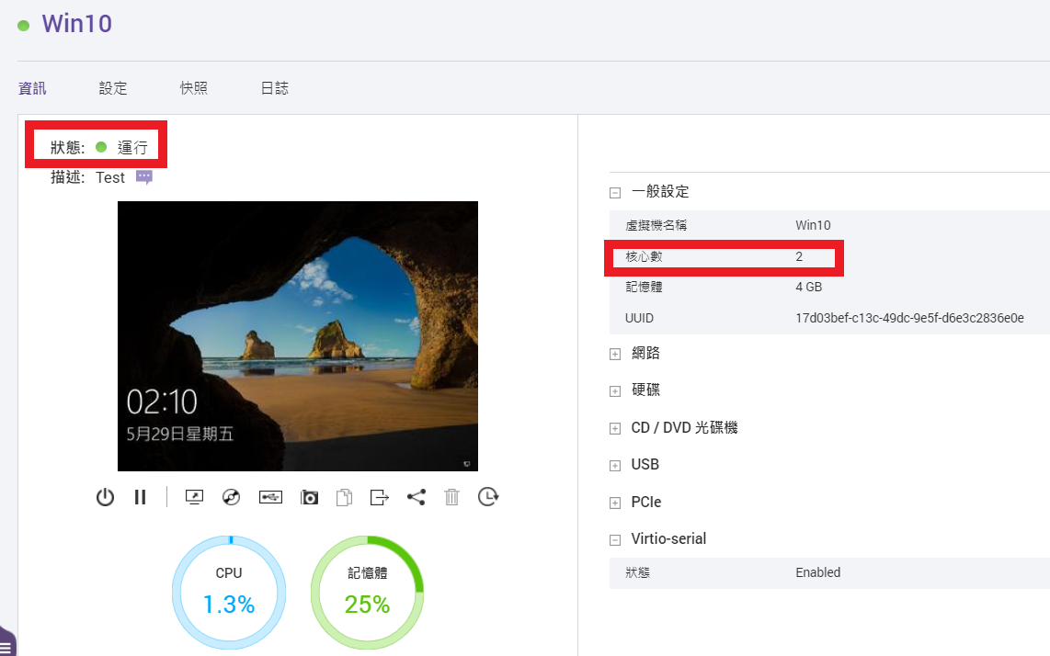
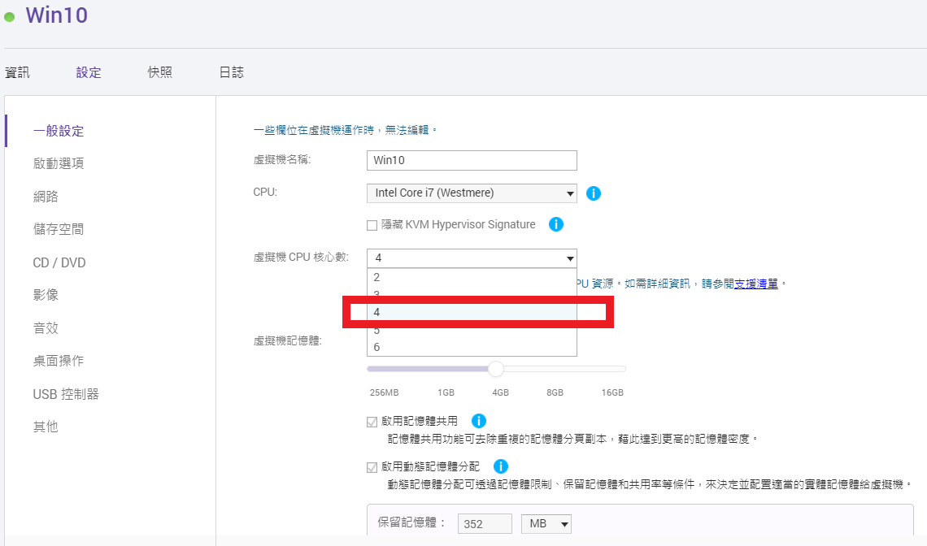
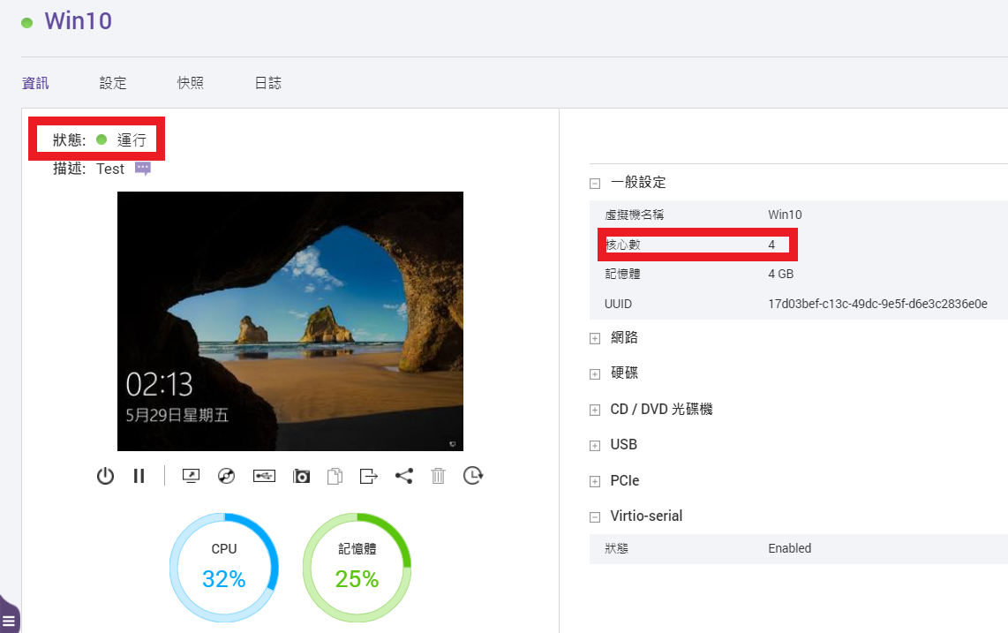
藉由動態增加 CPU 核心數優化虛擬機效能
先在虛擬機關機的情況下勾選設定
效益 : 使用者根據虛擬機使用當下，運算不足時，可以馬上增加CPU的核心數。若需要減少核心數時，虛擬機關機後即可點選設定以減少核心數。
使用時機 : 當虛擬機因效能因素無法運行時，可當下馬上提升CPU核心數。
優勢 : 虛擬機運行中可以動態新增CPU核心數。
1
2
3
4

Slide 13
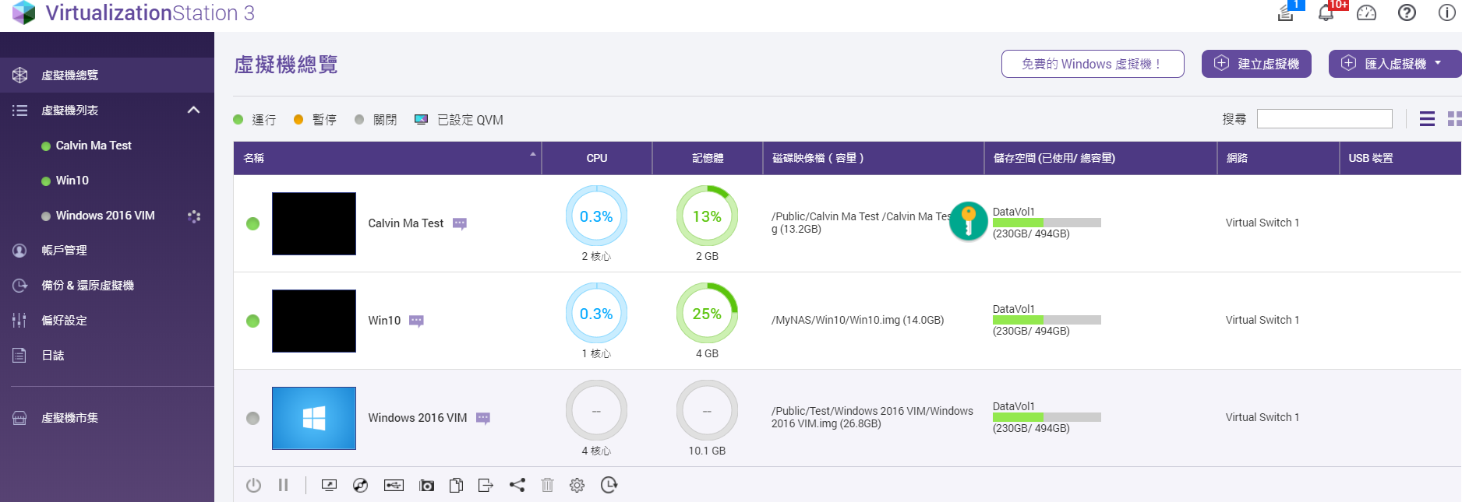
Virtualization Station 重點功能介紹

Slide 14
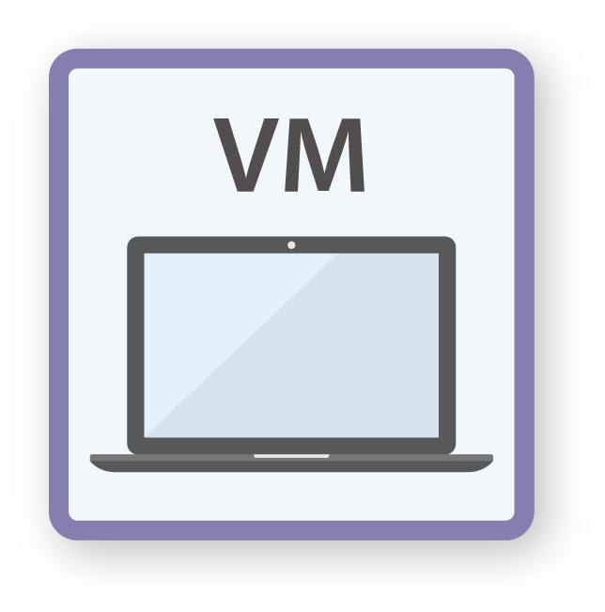
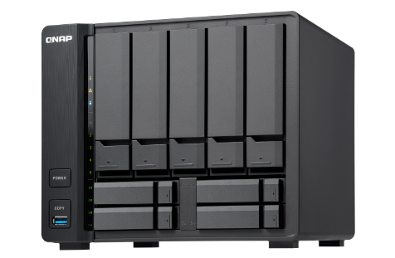
虛擬機災難復原 快照+備份，缺一不可
快速恢復虛擬機狀態
虛擬機備份直接或異地還原

Slide 15
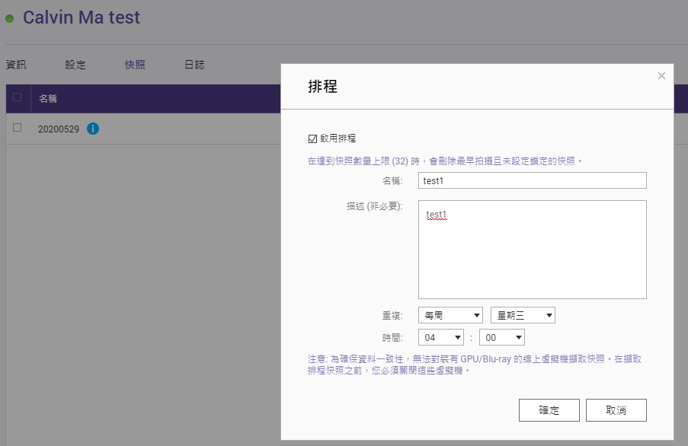
虛擬機災難復原 – 快照
支援 Copy-on-write，快照不停機。
快速恢復客體作業系統狀態。
排程快照。
保留與自動替代 (Retention)。

Slide 16
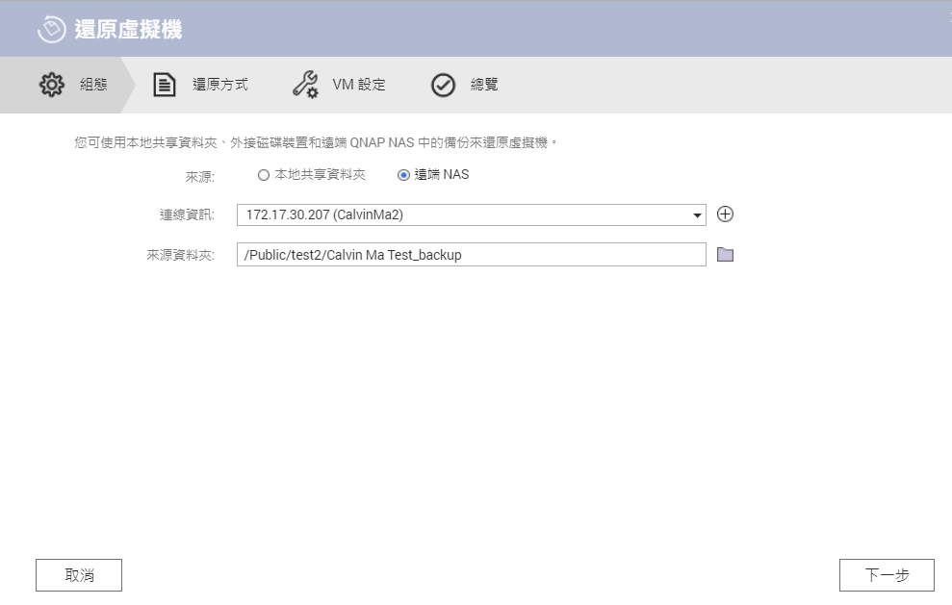
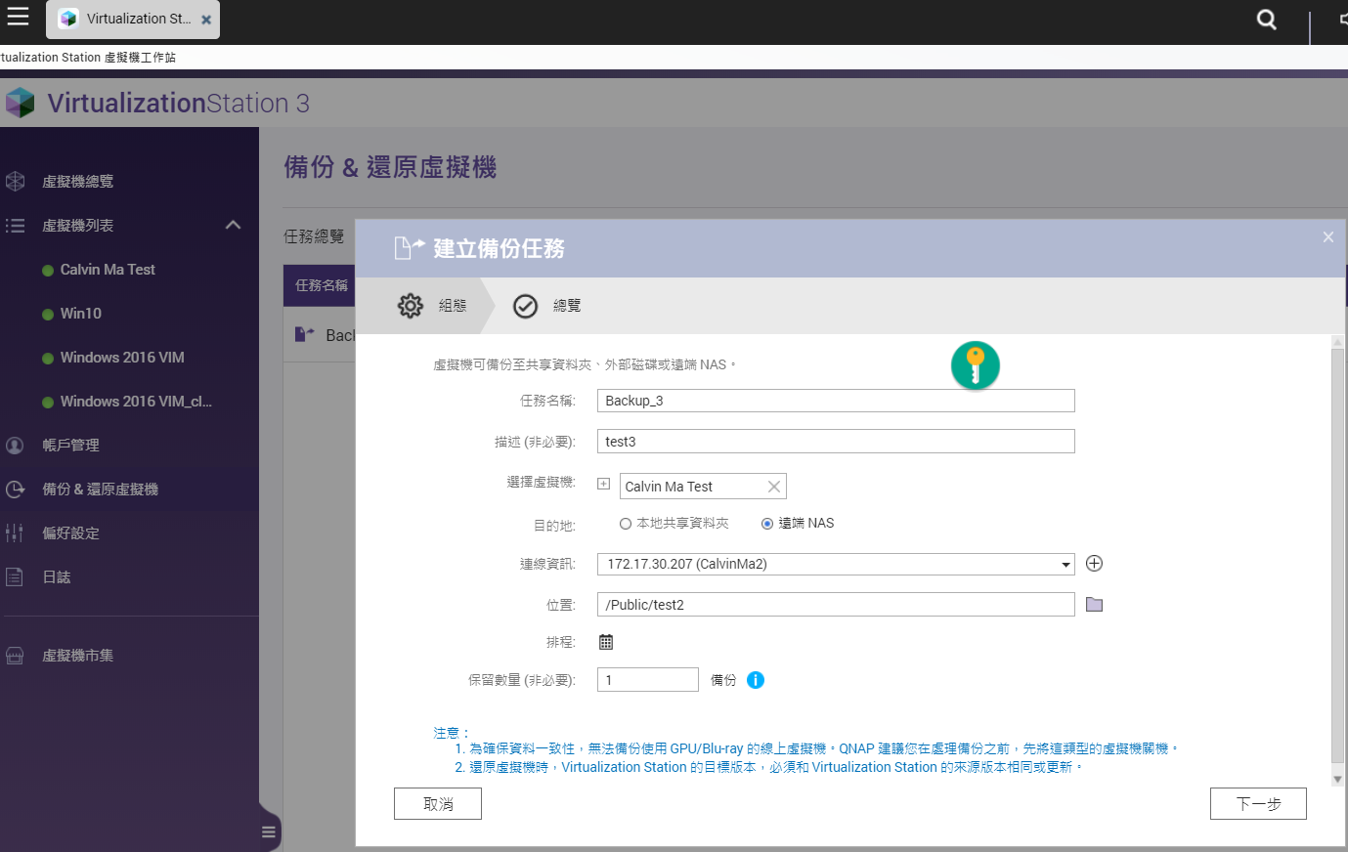
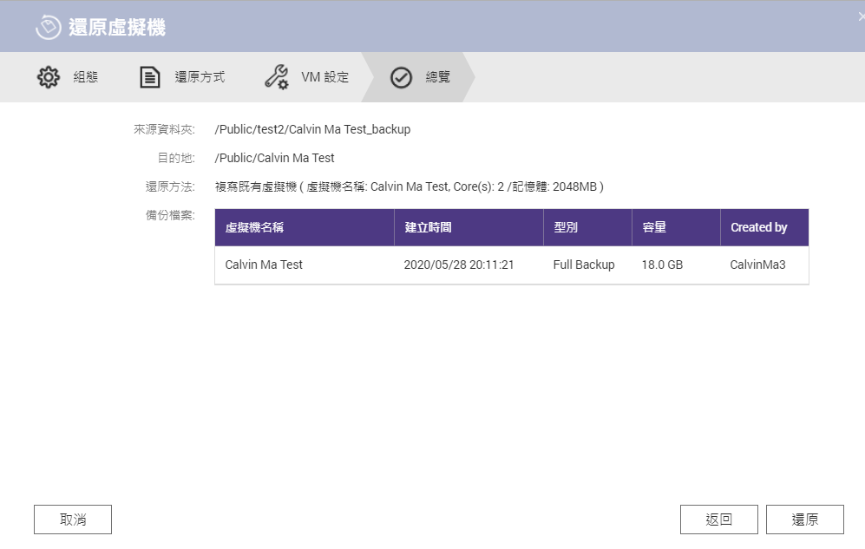
虛擬機災難復原 – 備份
支援本地、遠端備份。
不停機備份。
排程備份 (產生的快照將在備份完成後自動刪除) 。
保留數量。
遠端虛擬機還原。

Slide 17
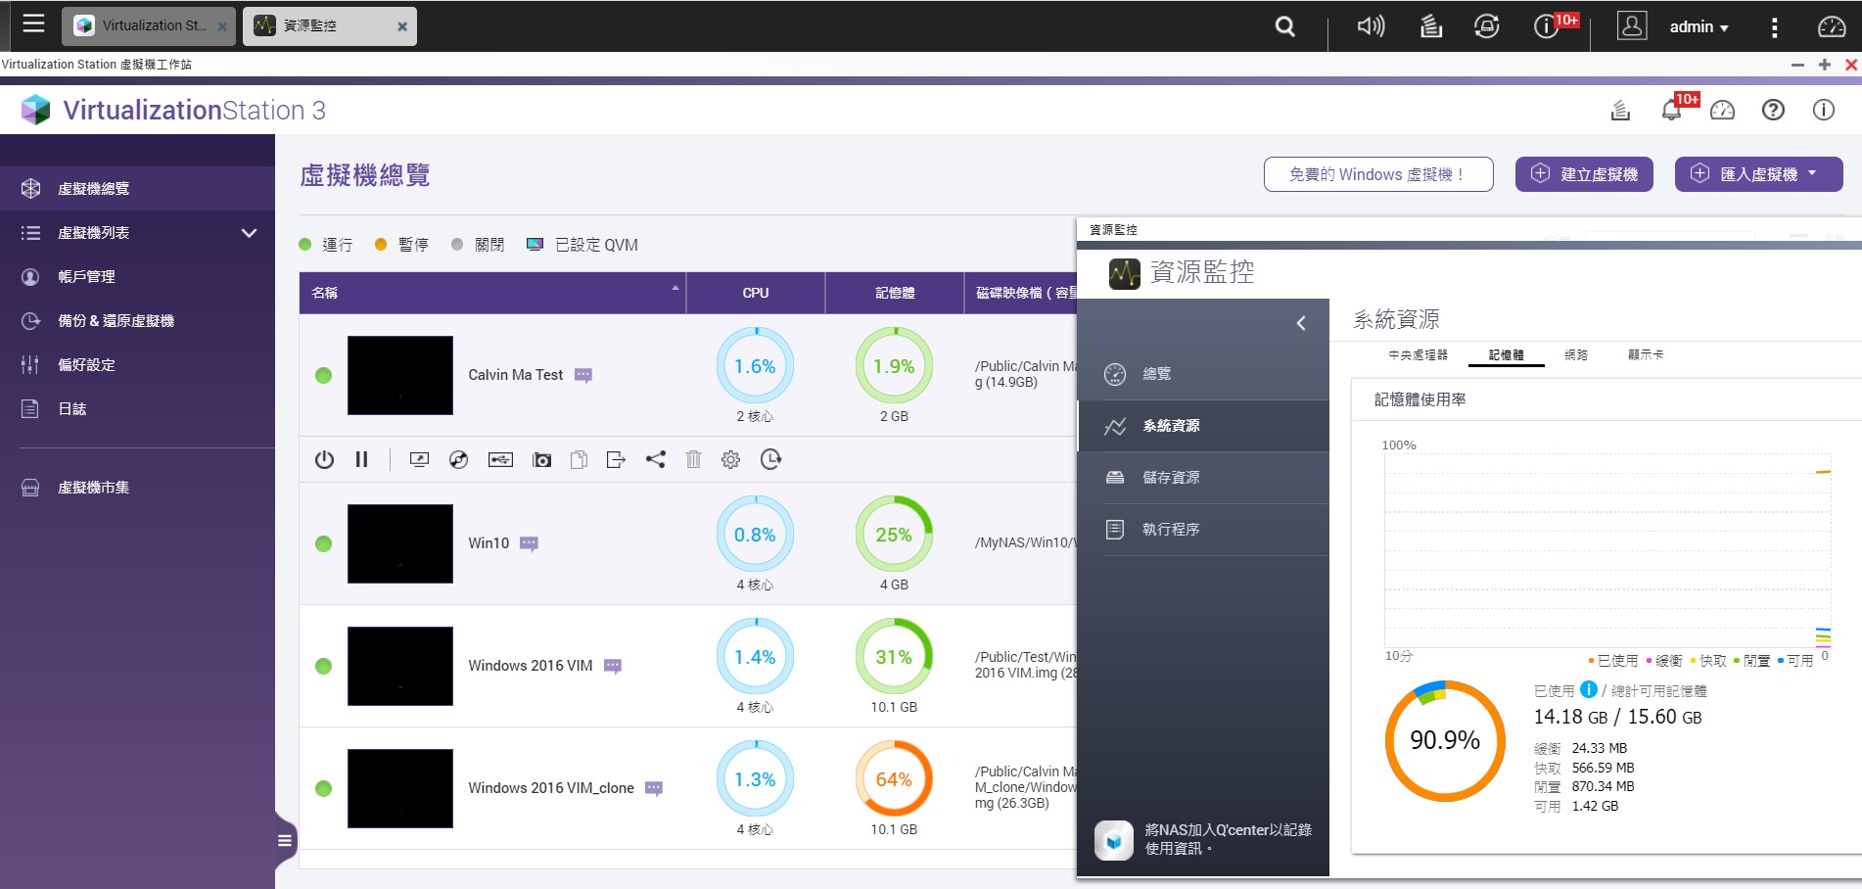
虛擬機的快速複製
無須重新啟動安裝虛擬機, 直接於本機複製。
複製虛擬機可直接使用 , 搭配 MOM 更節省記憶體使用。

Slide 18
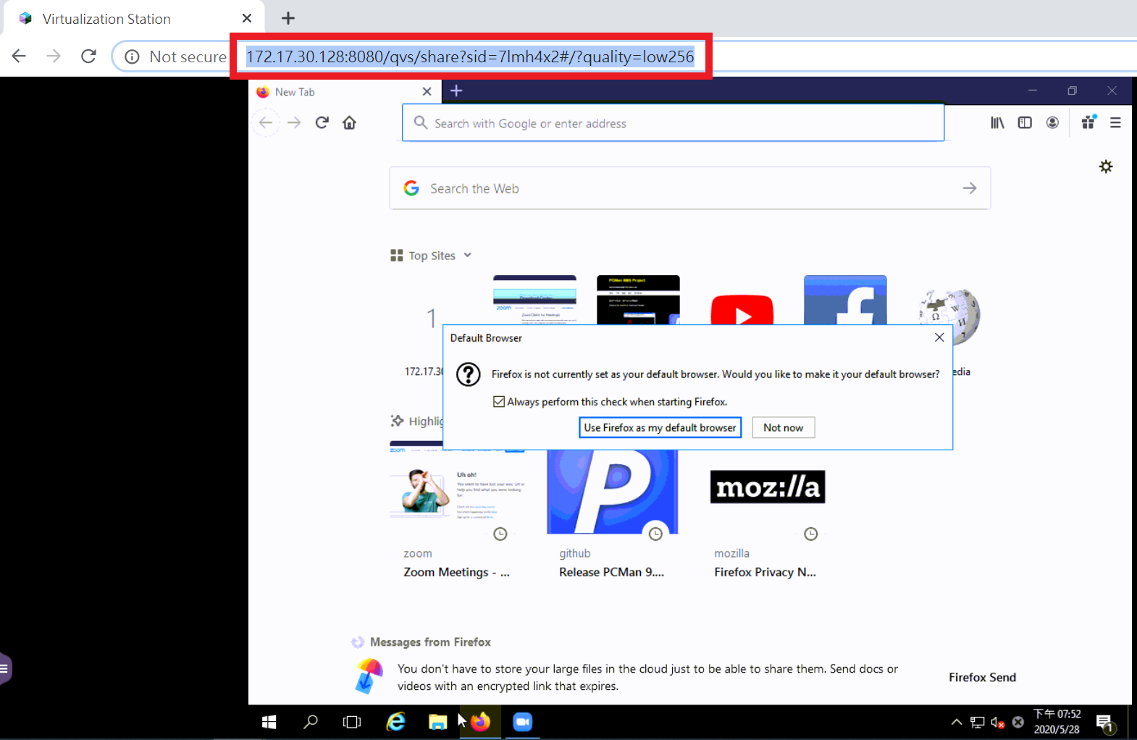
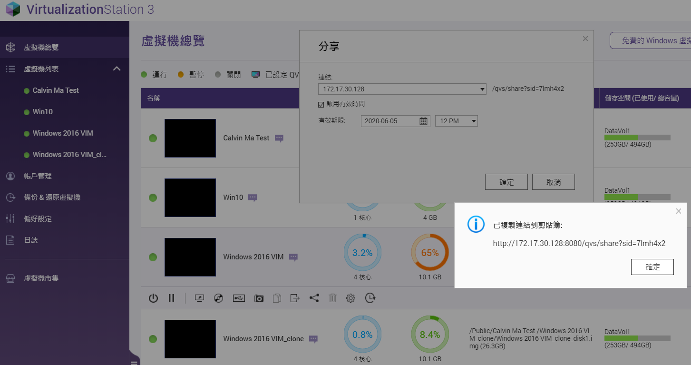
虛擬機的便利分享
直接產生快速連結，點選即可直接連至虛擬機，無需再啟動 NAS 視窗。
可設定連結的有效期間。

Slide 19
Virtualization Station
VM 複製搭配 MOM 實做

Slide 20
©2020 著作權為威聯通科技股份有限公司所有。威聯通科技並保留所有權利。威聯通科技股份有限公司所使用或註冊之商標或標章。檔案中所提及之產品及公司名稱可能為其他公司所有之商標。

